Slide 1
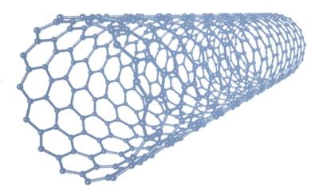
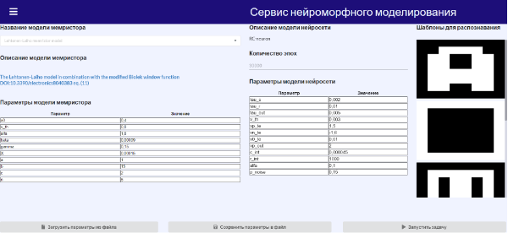
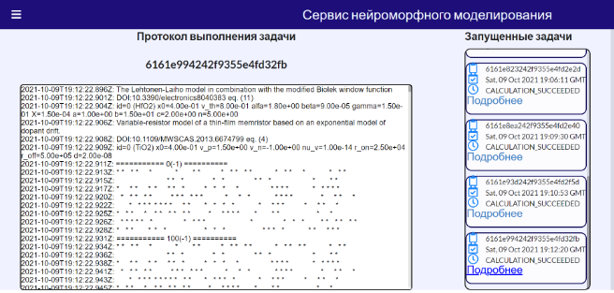
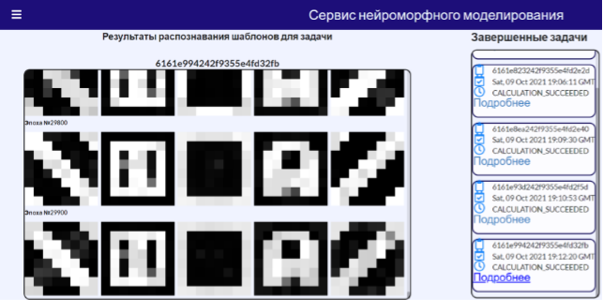
МОСКВА
25-27 ОКТ
III Международная конференция
2021
Математическое моделирование в материаловедении электронных компонентов
Анализ технических деталей реализации программного и пользовательского интерфейсов для
управления моделями нейроморфных вычислительных систем
Щербаков Василий Сергеевич
В рамках работы над интеграционной платформой многомасштабного моделирования нейроморфных систем [1] возникла задача разработки программного и пользовательского интерфейсов для системы нейроморфного моделирования[2]. Ранее рассматривались теоретические основы, архитектура программного комплекса, а также спектр технологий, позволяющих разработать такую систему, с учетом указанных требований[3]. В данной работе рассматриваются проблемные моменты, имевшие место быть при разработке, способы их решения, а также подходы, упрощающие разработку.
Результаты разработки
Ключевые моменты разработки
● Проблема зависимости от среды (необходимость наличия специфического ПО для запуска программного комплекса) решалась с помощью подхода виртуализации с применением технологии docker.
● Для решения проблем передачи данных между различными компонентами пользовательского интерфейса использовались шаблоны проектирования: управление состоянием(state management) и flux, при котором любое изменение данных пользователем влечет за собой отрисовку интерфейса.
● Архитектура комплекса подразумевает взаимодействие с удаленным сервером по протоколу ssh, однако зависимость от внешней среды несет ряд проблем, особенно при отладке работы в процессе разработки, для решения этой проблемы использовалась подсистема ОС Windows WSL(Windows sub system for linux). Данная технология представляет собой слой совместимости для запуска linux приложений. Подсистема использовалась для запуска ssh сервера с развернутой нейроморфной системой.
● Одним из ключевых требованием к комплексу является построение интерактивной системы ввода образов. Необходимо было построить компонент для возможности в режиме реального времени задавать шаблоны распознавания. Для решения данной задачи использовался HTML5 элемент Canvas.
Рис. 1. Страница запуска задачи
Рис. 2. Страница просмотра протокола выполнения задачи
Рис. 3. Страница просмотра результатов распознавания
Литература
Абгарян К.К, Гаврилов Е.С. «Интеграционная платформа для многомасштабного моделирования нейроморфных систем», «Информатика и ее применения», том 14, выпуск 2, 2020 г. Стр. 104-110.
Морозов А.Ю., Абгарян К.К., Ревизников Д.Л. Математическое моделирование самообучающейся нейроморфной сети, основанной на наноразмерных мемристивных элементах с 1T1R-кроссбар-архитектурой // Известия высших учебных заведений. Материалы электронной техники. 2020;23(3):186-195.
Щербаков В.С. Разработка программного и пользовательского интерфейсов для управления моделями нейроморфных вычислительных систем // Гагаринские чтения – 2021: XLV Международная молодёжная научная конференция: Сборник тезисов докладов: М.; Московский авиационный институт (национальный исследовательский университет), 2019. – С. 476-477.

